Slide 1
OOSE Abendvortrag Online | Mai 2020 | @nilshartmann
NILS HARTMANN
State of the Art
Zustandsmanagement
in React Anwendungen
Slides: https://nils.buzz/oose2020-react-state

Slide 2

https://nilshartmann.net
NILS HARTMANN
nils@nilshartmann.net
Freiberuflicher Entwickler, Architekt, Trainer aus Hamburg
Java
JavaScript, TypeScript
React
GraphQL
Trainings & Workshops
https://reactbuch.de

Slide 3
NILS HARTMANN
nils@nilshartmann.net
Nächstes öffentliches React-Seminar (online):
25./26. Juni
https://www.oose.de/seminar/web-apps/

Slide 4
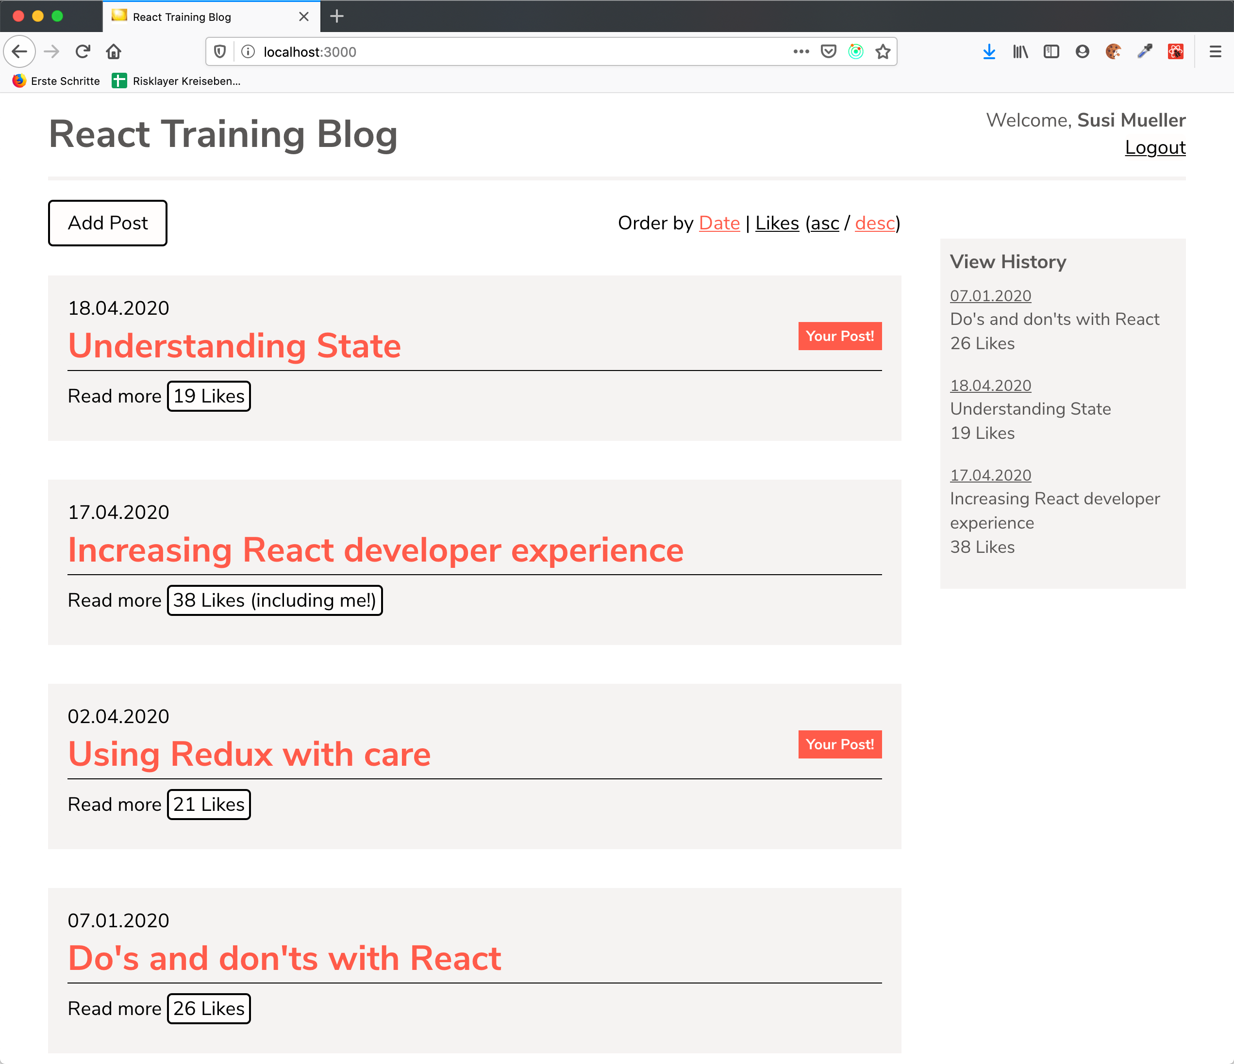
Ein Beispiel...
https://nils.buzz/react-state-example

Slide 5
Zustand in React-Anwendungen
Lokaler vs globaler State
Lokaler State steht in der Regel einer einzelnen Komponente zur Verfügung
Globaler State steht der gesamten Anwendung zur Verfügung
Es gibt natürlich Überschneidungen...
Beispiel: ChatPage oder Tabs
Beispiel: UserStatsPage für fetch ?

Slide 6
Ein Beispiel...
🤔 Wo haben wir hier überall State? 🤔

Slide 7
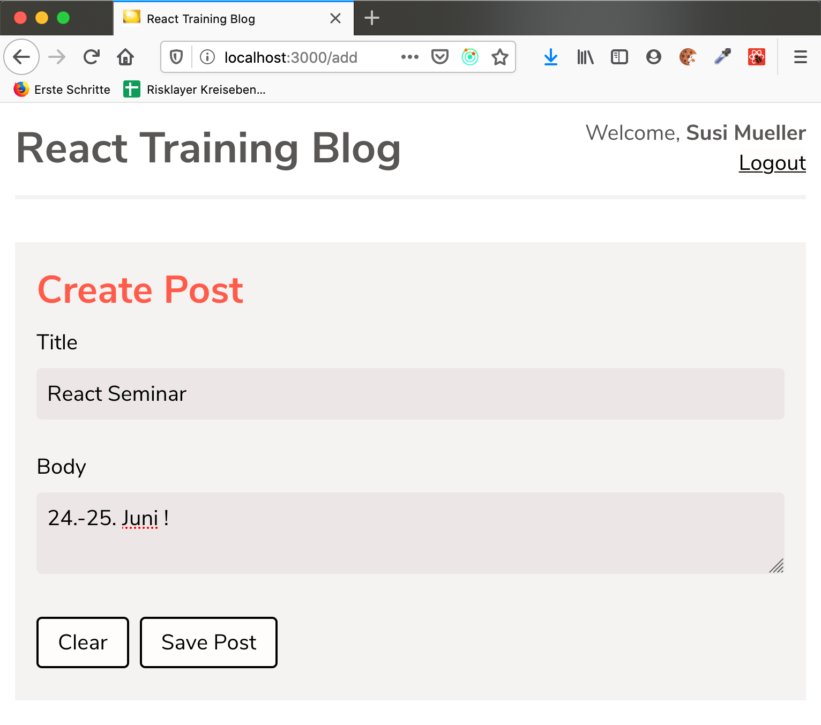
Beispiele Für State
Global oder lokal? Formular für neuen Blog Post
Beispiel: ChatPage oder Tabs
Beispiel: UserStatsPage für fetch ?

Slide 8
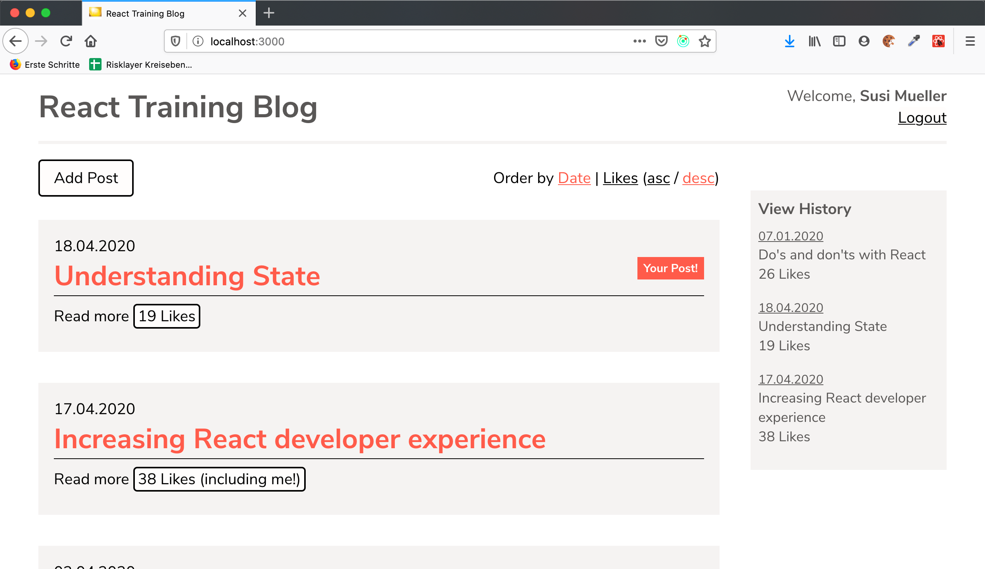
Beispiele Für State
Global oder lokal? Angemeldeter Benutzer
Beispiel: ChatPage oder Tabs
Beispiel: UserStatsPage für fetch ?

Slide 9
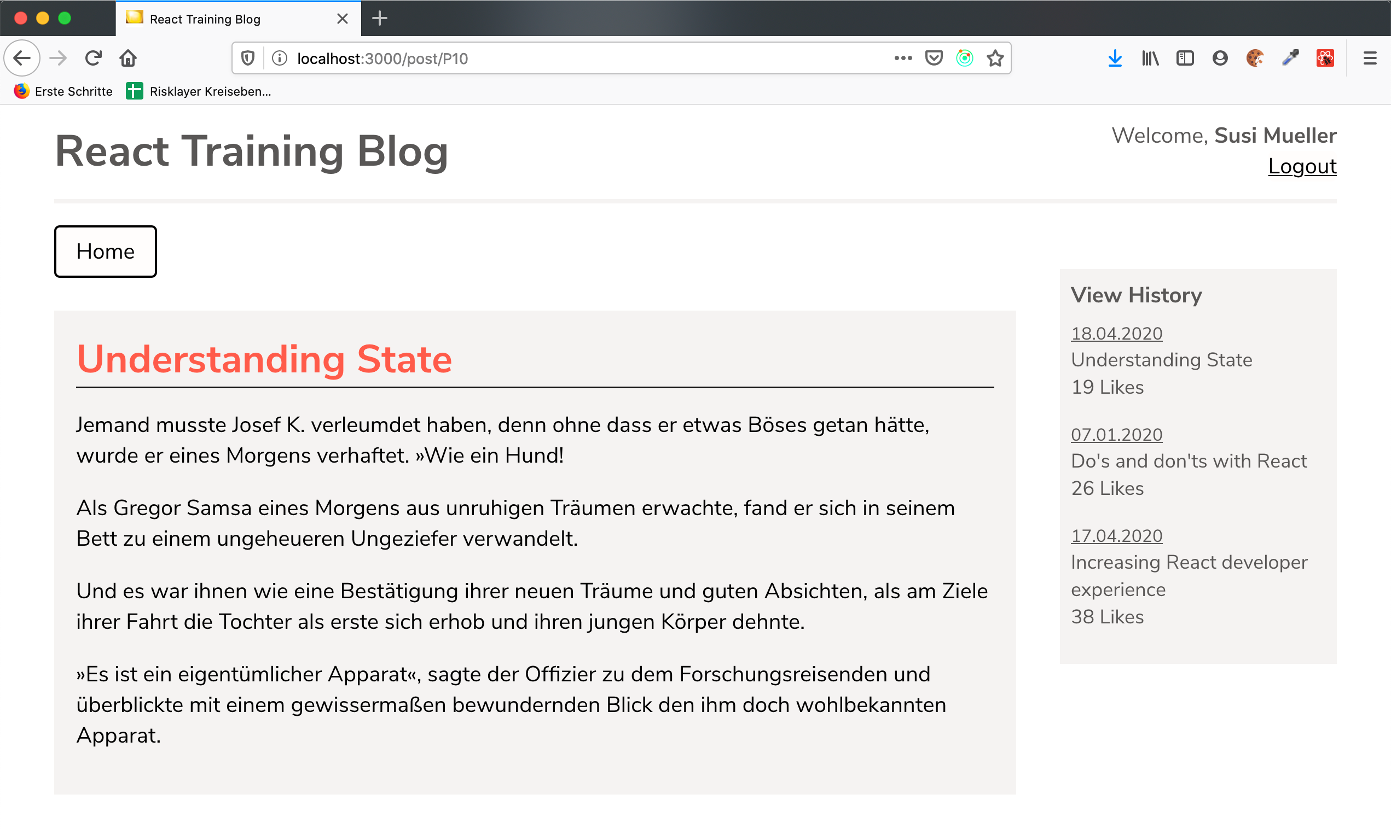
Beispiele Für State
Global oder lokal? Ein einzelnes Blog-Post
Beispiel: ChatPage oder Tabs
Beispiel: UserStatsPage für fetch ?

Slide 10
Beispiele Für State
Global oder lokal? Liste mit Blog-Posts ("Summaries")
Beispiel: ChatPage oder Tabs
Beispiel: UserStatsPage für fetch ?

Slide 11
Beispiele Für State
Global oder lokal? Was ist mit den Likes?
Beispiel: ChatPage oder Tabs
Beispiel: UserStatsPage für fetch ?

Slide 12
Beispiele Für State
Global oder lokal? State für den Filter der Post-Liste
Beispiel: ChatPage oder Tabs
Beispiel: UserStatsPage für fetch ?

Slide 13
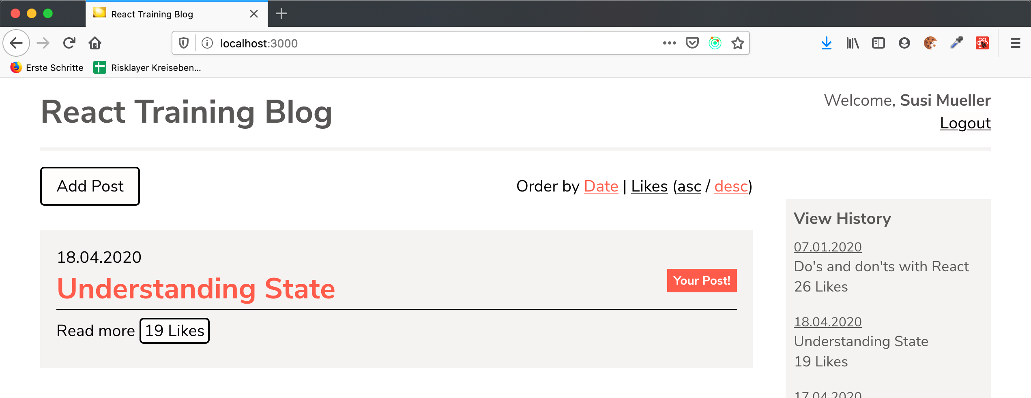
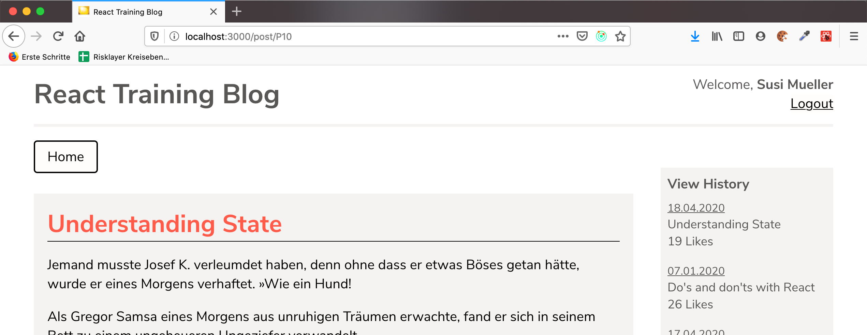
Beispiele Für State
Was ist eigentlich damit? Die URL...
Welcher Post wird gerade angezeigt?
Beispiel: ChatPage oder Tabs
Beispiel: UserStatsPage für fetch ?

Slide 14
Eigenschaften von Zustand
Global oder lokal
Global: Theme, angemeldeter Benutzer, ...
"Halbglobal": Zustand, der über Komponenten-Wechsel erhalten bleiben soll (z.B. Sortierung)
Lokal: nur in einer Komponente relevant (z.B. Formular)
Beispiel: ChatPage oder Tabs
Beispiel: UserStatsPage für fetch ?

Slide 15
Eigenschaften von Zustand
Global oder lokal
Global: Theme, angemeldeter Benutzer, ...
"Halbglobal": Zustand, der über Komponenten-Wechsel erhalten bleiben soll (z.B. Sortierung)
Lokal: nur in einer Komponente relevant (z.B. Formular)
Reiner UI-State vs. "Cache"
Filter und recently viewed werden nur auf dem Client gehalten, sind nur für die UI relevant
Blog-Posts und Likes werden auf dem Server gespeichert, müssen als synchronisiert werden
Beispiel: ChatPage oder Tabs
Beispiel: UserStatsPage für fetch ?

Slide 16
Eigenschaften von Zustand
Global oder lokal
Global: Theme, angemeldeter Benutzer, ...
"Halbglobal": Zustand, der über Komponenten-Wechsel erhalten bleiben soll (z.B. Sortierung)
Lokal: nur in einer Komponente relevant (z.B. Formular)
Reiner UI-State vs. "Cache"
Filter und recently viewed werden nur auf dem Client gehalten, sind nur für die UI relevant
Blog-Posts und Likes werden auf dem Server gespeichert, müssen als synchronisiert werden
Stabiler vs. veränderlicher Zustand
Theme und Benutzer ändern sich nur selten
Zustand im Eingabefeld ändert sich häufig und schnell
Was ist mit Daten vom Server? (Beispiel: Klick auf "Like")
Konsequenz für Performance!
Beispiel: ChatPage oder Tabs
Beispiel: UserStatsPage für fetch ?

Slide 17
Eigenschaften von Zustand
Fragestellungen
Wo wird der State aufgehängt? Global oder lokal?
Wie kommen die benötigten Komponenten an den State?
Wie können Komponenten mit dem State interagieren (verändern)?
Beispiel: ChatPage oder Tabs
Beispiel: UserStatsPage für fetch ?

Slide 18
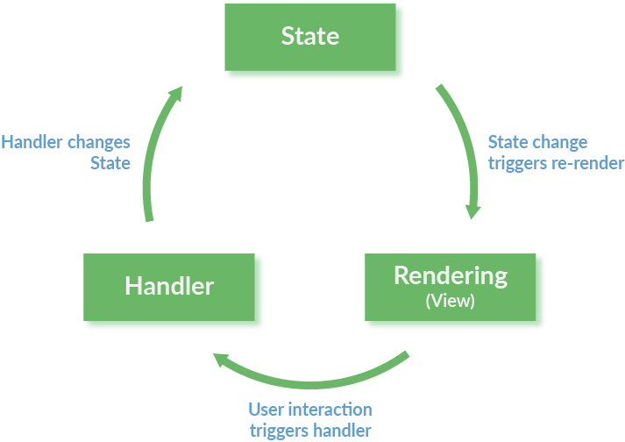
Eigenschaften von Zustand
React State
Grundsätzlicher Datenfluss in React-Anwendungen in eine Richtung
Das ändert sich auch mit den gezeigten Ansätzen nicht
Beispiel: ChatPage oder Tabs
Beispiel: UserStatsPage für fetch ?

Slide 19
Umsetzung

Slide 20
Zustand in React anwendungen
Vorbemerkung: TypeScript
Funktioniert mit allen gezeigten Ansätzen reibungslos
Empfehlung: Verwenden
(Steht sogar im Redux "Style Guide")
Beispiel: ChatPage oder Tabs
Beispiel: UserStatsPage für fetch ?

Slide 21
Lokaler State
Der Klassiker: lokaler State mit React.useState
function LoginForm(props) {
const [username, setUsername] = React.useState("klaus");
const [password, setPassword] = React.useState("");
}
Beispiel: ChatPage oder Tabs
Beispiel: UserStatsPage für fetch ?

Slide 22
Lokaler State
Der Klassiker: lokaler State mit React.useState
function LoginForm(props) {
const [username, setUsername] = React.useState("klaus");
const [password, setPassword] = React.useState("");
return (<>
<input value={username}
onChange={e => setUsername(e.target.value)} />
<input value={password}
onChange={e => setPassword(e.target.value)} />
</>);
}
Beispiel: ChatPage oder Tabs
Beispiel: UserStatsPage für fetch ?

Slide 23
Custom Hooks zur Verwaltung von State
Custom Hooks, um State zu verwalten
Hooks sind reguläre JavaScript-Funktionen
Signatur und Rückgabewert können frei gewählt werden
(anders als bei Funktionskomponenten)
Hooks können Hooks verwenden (setState z.B.!)
Wenn ein Hook State enthält und verändert, wird die verwendende Komponente neu gerendert

Slide 24
Custom Hooks zur Verwaltung von State
Beispiel: Hello World
// Hook
function useCounter(initial) {
const [ value, setValue ] = React.useState(initial);
return {
count: value,
increaseCounter() { setValue(value + 1) }
}
}

Slide 25
Custom Hooks zur Verwaltung von State
Beispiel: Hello World
// Hook
function useCounter(initial) {
const [ value, setValue ] = React.useState(initial);
return {
count: value,
increaseCounter() { setValue(value + 1) }
}
}
// Komponente
function CounterButton() {
const { count, increaseCounter } = useCounter(10);
return <button onClick={increaseCounter}>{count}</button>
}

Slide 26
Custom Hooks zur Verwaltung von State
Beispiel: Hook zum Laden von Daten
Verwaltet Daten und Request-Zustand
function useApi(url) {
const [ loading, setLoading ] = React.useState(false);
const [ data, setData ] = React.useState(null);
return { loading, data };
}

Slide 27
Custom Hooks zur Verwaltung von State
Beispiel: Hook zum Laden von Daten
function useApi(url) {
const [ loading, setLoading ] = React.useState(false);
const [ data, setData ] = React.useState(null);
React.useEffect( () => {
setLoading(true);
fetch(url) // vereinfacht
.then(res => {
setLoading(false);
setData(res.json());
})
}, [url]);
return { loading, data };
}

Slide 28
Hooks als Alternative
Beispiel: Hook zum Laden von Daten
(Wieder-)Verwendung
function BlogListPage() {
const { loading, data } = useApi("http://api/posts");
if (loading) {
return <LoadingIndicator />
}
return <BlogList posts={data} />
}

Slide 29
Hooks als Alternative
Beispiel: Hook zum Laden von Daten
(Wieder-)Verwendung
function BlogListPage() {
const { loading, data } = useApi("http://api/posts");
if (loading) {
return <LoadingIndicator />
}
return <BlogList posts={data} />
}
function BlogPage({postId}) {
const { loading, data } = useApi(http://api/posts/ + postId);
if (loading) {
return <LoadingIndicator />
}
return <Blog post={data} />
}

Slide 30
Custom Hooks zur Verwaltung von State
Beispiel: Hook zum Laden von Daten
function useApi(url) {
const [ loading, setLoading ] = React.useState(false);
const [ data, setData ] = React.useState(null);
React.useEffect( () => {
setLoading(true);
fetch(url) // vereinfacht
.then(res => {
setLoading(false);
setData(res.json());
})
}, [url]);
return { loading, data };
}
Fehleranfällig!
Kein setData, ... ist das gewollt?
Was passiert, wenn wir
vergessen, loading zurück
zusetzen?

Slide 31
Custom Hooks zur Verwaltung von State
Beispiel: Hook zum Laden von Daten
Noch ein Zustand 😱
function useApi(url) {
const [ loading, setLoading ] = React.useState(false);
const [ error, setError ] = React.useState(null);
const [ data, setData ] = React.useState(null);
React.useEffect( () => {
setLoading(true);
setError(null);
fetch(url) // vereinfacht
.then(res => {
setLoading(false);
setData(res.json());
}).catch(e => setError(e))
}, [url]);
...
Noch komplexer: Fehlerzustand!
Kein setData, ... ist das gewollt?
Was passiert, wenn wir error nicht
zurücksetzen?
Was passiert, wenn wir
vergessen, loading oder error zurück
zusetzen?
...oder hier?

Slide 32
Custom Hooks zur Verwaltung von State
Beispiel: Hook zum Laden von Daten
Noch ein Zustand 😱
function useApi(url) {
const [ loading, setLoading ] = React.useState(false);
const [ error, setError ] = React.useState(null);
const [ data, setData ] = React.useState(null);
React.useEffect( () => {
setLoading(true);
setError(null);
fetch(url) // vereinfacht
.then(res => {
setLoading(false);
setData(res.json());
}).catch(e => setError(e))
}, [url]);
...
👉 Diese "Teilzustände" sind nicht unabhängig!

Slide 33
Custom Hooks zur Verwaltung von State
Beispiel: Hook zum Laden von Daten
Objekte bei "komplexem" Zustand
function useApi(url) {
const [ apiState, setApiState ] =
React.useState({ loading: false, data: null, error: null });
React.useEffect( () => {
setApiState({loading: true});
fetch(url) // vereinfacht
.then(res => setApiState({data: res})
.catch(err => setApiState({error: err});
}, [url]);
return apiState;
}
Ein "logischer" Zustand

Slide 34
State in Hooks
Einfacher State oder komplexer State?
Empfehlung:
Einfachen State für unabhängige Werte verwenden (z.B. Felder im Eingabefeld)
Komplexen State für Werte, die in der Regel gemeinsam geändert werden (loading oder data)

Slide 35
useReducer Hook
useReducer
Logik und Zustand wandern aus Komponente in eine neue Funktion
Diese Funktion ist React-unabhängig
reducer-Funktion
state
Beispiel: ChatPage oder Tabs
Beispiel: UserStatsPage für fetch ?
state
action
Komponente

Slide 36
useReducer Hook
useReducer
Logik und Zustand wandern aus Komponente in eine neue Funktion
Diese Funktion ist React-unabhängig
neuer State
reducer-Funktion
action, alter State
Beispiel: ChatPage oder Tabs
Beispiel: UserStatsPage für fetch ?
Komponente

Slide 37
useReducer Hook
useReducer: Actions drücken aus, was in der Anwendung passiert ist
Actions sind einfache JavaScript-Objekte (besser: Events? 🤓)
const action = {
type: "LOAD_FINISHED",
data: "... "
}
Type
Payload
Beispiel: ChatPage oder Tabs
Beispiel: UserStatsPage für fetch ?
const action = {
type: "LOAD_FAILED",
error: "..."
}
const action = {
type: "FETCH_START"
}

Slide 38
useReducer Hook
useReducer: Reducer-Funktion enthält die fachliche Logik
Allgemeine Signatur: (state, action) => newState
function apiReducer(oldState, action) {
switch (action.type) {
case "FETCH_START":
}
}
Beispiel: ChatPage oder Tabs
Beispiel: UserStatsPage für fetch ?

Slide 39
useReducer Hook
useReducer: Reducer-Funktion enthält die fachliche Logik
Allgemeine Signatur: (state, action) => newState
function apiReducer(oldState, action) {
switch (action.type) {
case "FETCH_START":
return { ...oldState, loading: true };
}
}
Beispiel: ChatPage oder Tabs
Beispiel: UserStatsPage für fetch ?

Slide 40
useReducer Hook
useReducer: Reducer-Funktion enthält die fachliche Logik
Allgemeine Signatur: (state, action) => newState
function apiReducer(oldState, action) {
switch (action.type) {
case "FETCH_START":
return { ...oldState, loading: true, error: null };
case "LOAD_FAILED":
return { loading: false, error: action.error };
case "LOAD_FINISHED":
return { data: action.data };
default:
return throw new Error("Invalid action!");
}
}
Beispiel: ChatPage oder Tabs
Beispiel: UserStatsPage für fetch ?

Slide 41
useReducer Hook
useReducer: Logik wird aus Komponente in reducer-Funktion geschoben
Schritt 2: Verwenden
function apiReducer() { ... }
function useApi(url) {
const [state, dispatch] = React.useReducer(apiReducer);
React.useEffect( () => {
dispatch({ type: "FETCH_START" });
fetch(...)
.then(res => dispatch({type: "LOAD_FINISHED", data: res })
}, []);
return state;
}
Beispiel: ChatPage oder Tabs
Beispiel: UserStatsPage für fetch ?

Slide 42
useReducer Hook
useReducer: Konsequenzen
Reducer Standard-JavaScript-Funktion, d.h. gut test- und wiederverwendbar
Logik zur Behandlung des Zustandes an einer zentralen Stelle
dispatch von Actions Code-intensiv
Beispiel: ChatPage oder Tabs
Beispiel: UserStatsPage für fetch ?

Slide 43
useReducer Hook
useReducer: Reducer müssen Kopien zurückgeben (immutable)
Kann sehr Code-lastig sein:
function blogListOptionsReducer(state, action) {
switch (action.type) {
case "SET_BLOGLIST_FILTER_BY_LIKES": {
return { ...state, likes: action.likes };
}
case "SET_BLOGLIST_SORT": {
return {
...state,
sortBy: action.sortBy,
order: action.direction,
};
}
default:
return state;
}
}
Das ist nur ein einfaches Beispiel 😱
Beispiel: ChatPage oder Tabs
Beispiel: UserStatsPage für fetch ?

Slide 44
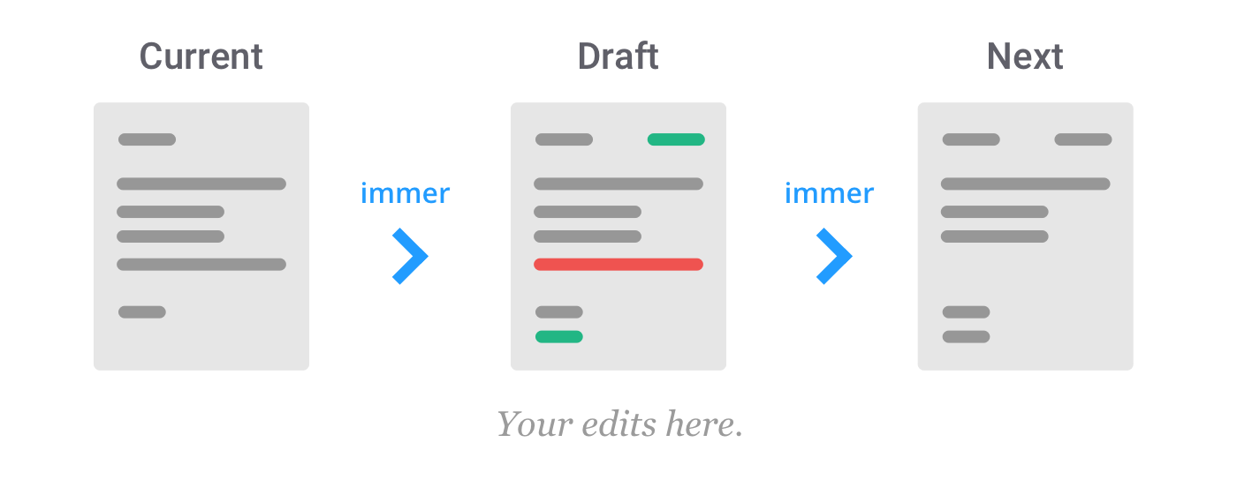
useReducer Hook
immer erlaubt mutable Code zu schreiben, der "normal" aussieht
https://immerjs.github.io/immer/docs/introduction
Immer (German for: always) is a tiny package that allows you to work with immutable state in a more convenient way. It is based on the copy-on-write mechanism.
Beispiel: ChatPage oder Tabs
Beispiel: UserStatsPage für fetch ?

Slide 45
useReducer Hook
Beispiel: reducer-Funktion mit immer
import produce from "immer";
function blogListOptionsReducer(oldState, action) {
return produce(oldState, state => {
switch (action.type) {
case "SET_BLOGLIST_FILTER_BY_LIKES": {
state.likes = action.likes;
return;
}
case "SET_BLOGLIST_SORT": {
state.sortBy = action.sortBy;
state.order = action.direction;
}
}
});
}
state ist ein Proxy,
oldState bleibt unverändert!
Beispiel: ChatPage oder Tabs
Beispiel: UserStatsPage für fetch ?

Slide 46
Kommunikation von KOmponenten
State über Komponentengrenzen
Beispiel: ChatPage oder Tabs
Beispiel: UserStatsPage für fetch ?

Slide 47
Kommunikation von KOmponenten
State über Komponentengrenzen
Noch einmal: Die Login-Form
function LoginForm(props) {
const [username, setUsername] = React.useState("klaus");
const [password, setPassword] = React.useState("");
return (<>
<input value={username}
onChange={e => setUsername(e.target.value)} />
<input value={password}
onChange={e => setPassword(e.target.value)} />
</>);
}
Beispiel: ChatPage oder Tabs
Beispiel: UserStatsPage für fetch ?

Slide 48
Kommunikation von KOmponenten
State über Komponentengrenzen
Zustand ist außerhalb der Form erst nach Button-Klick relevant
function LoginForm(props) {
const [username, setUsername] = React.useState("klaus");
const [password, setPassword] = React.useState("");
return (<>
<input value={username}
onChange={e => setUsername(e.target.value)} />
<input value={password}
onChange={e => setPassword(e.target.value)} />
<button onClick={
() => props.doLogin(username, password)}>Login</button>
</>);
}
Beispiel: ChatPage oder Tabs
Beispiel: UserStatsPage für fetch ?

Slide 49
Kommunikation von KOmponenten
State über Komponentengrenzen
Zustand ist außerhalb der Form erst nach Button-Klick relevant
function LoginForm(props) {
const [username, setUsername] = React.useState("klaus");
const [password, setPassword] = React.useState("");
return (<>
<input value={username}
onChange={e => setUsername(e.target.value)} />
<input value={password}
onChange={e => setPassword(e.target.value)} />
<button onClick={
() => props.doLogin(username, password)}>Login</button>
</>);
}
Sehr einfaches Beispiel:
Zum Beispiel:
kein Tracking, ob Feld "besucht" wurde
keine Feld-Validierungen
keine Gesamt-Validierung
👉 Wiederverwendbare Form-Komponente könnte schlau sein!
Beispiel: ChatPage oder Tabs
Beispiel: UserStatsPage für fetch ?

Slide 50
Kommunikation von KOmponenten
State über Komponentengrenzen
Idee: Wiederverwendbare Form-Komponente
function LoginForm(props) {
return (<Form>
</Form>);
}
Hält Zustand,
Validierungen etc
Beispiel: ChatPage oder Tabs
Beispiel: UserStatsPage für fetch ?

Slide 51
Kommunikation von KOmponenten
State über Komponentengrenzen
Idee: Wiederverwendbare Form-Komponente
function LoginForm(props) {
return (<Form>
<input value={???}
onChange={e => ???} />
<input value={???}
onChange={e => ???} />
<button onClick={
() => props.doLogin(???)}>Login</button>
</Form>);
}
🤔 Wie kommen die Elemente an ihre Werte und die Callbacks?
Beispiel: ChatPage oder Tabs
Beispiel: UserStatsPage für fetch ?

Slide 52
Kommunikation von KOmponenten
State über Komponentengrenzen
Ansatz 1: Render-Property
Das Children ist eine Funktion!
function LoginForm(props) {
return (<Form>{ formState => (
)}
</Form>);
}
Beispiel: ChatPage oder Tabs
Beispiel: UserStatsPage für fetch ?

Slide 53
Kommunikation von KOmponenten
State über Komponentengrenzen
Ansatz 1: Render-Property
Form-Komponente übergibt z.B. ein Objekt mit allen Formular-Teilen
function LoginForm(props) {
return (<Form>{ formState => (
<input value={formstate.username.value}
onChange={formstate.username.onChange} />
<input value={formstate.password.value}
onChange={formstate.password.onChange} />
<button onClick={
() => props.doLogin(formstate.username.value),
formstate.password.value)}>Login</button>
)}
</Form>);
}
Beispiel: ChatPage oder Tabs
Beispiel: UserStatsPage für fetch ?

Slide 54
Kommunikation von KOmponenten
State über Komponentengrenzen
Die Form-Komponente
function Form(props) {
const [formState, setFormState] = React.useState({...});
}
Beispiel: ChatPage oder Tabs
Beispiel: UserStatsPage für fetch ?
Angenommener State:
für jedes Feld ein Eintrag im Objekt
zu jedem Eintrag gehört Wert, onChange, ...
{
username: { value: ..., onChange: ... },
password: { value: ..., onChange: ... }
}

Slide 55
Kommunikation von KOmponenten
State über Komponentengrenzen
Die Form-Komponente
function Form(props) {
const [formState, setFormState] = React.useState({...});
return <form>
{props.children(formState)}
</form>;
}
Beispiel: ChatPage oder Tabs
Beispiel: UserStatsPage für fetch ?
👉 children ist eine Funktion und kann aufgerufen werden!

Slide 56
React Context
Nächster Ansatz: React Context
Komponente mit State
props
Komponente
props
Komponente
props
Komponente
Klassisch: State wird per Properties durchgereicht

Slide 57
React Context
React Context: Stellt Werte innerhalb einer Komponentenhierarchie zur Verfügung
Komponente mit State
Komponente mit State
provider
props
Komponente
Komponente
props
Komponente
Komponente
props
Komponente
Komponente
consumer
State wird per Properties durchgereicht
State wird mit Context bereitgestellt

Slide 58
React Context
React Context: Stellt Werte innerhalb einer Komponentenhierarchie zur Verfügung
Provider-Komponente
Stellt Werte für darunterliegende Komponenten zur Verfügung
Muss dazu ihre Kinder rendern
Provider-Komponente
Kann die bereitgestellten Werte konsumieren

Slide 59
Kommunikation von KOmponenten
State über Komponentengrenzen
Beispiel Context – Provider-Komponente
const FormContext = React.createContext();
function Form(props) {
const [formState, setFormState] = React.useState({...});
return <FormContext.Provider value={{formState}}>
{children}
</form>;
}
Beispiel: ChatPage oder Tabs
Beispiel: UserStatsPage für fetch ?
React-Element als Children ("klassisch")

Slide 60
Kommunikation von KOmponenten
State über Komponentengrenzen
Beispiel Context - Zugriff
function LoginForm(props) {
return <Form>
<...>
<...>
<...>
</Form>;
}
Provider
Beispiel: ChatPage oder Tabs
Beispiel: UserStatsPage für fetch ?
Consumer
Alle Komponenten unterhalb des Providers haben Zugriff auf das bereitgestellte Objekt

Slide 61
Kommunikation von KOmponenten
State über Komponentengrenzen
Beispiel: Ein Consumer
function TextField({name}) {
const { formState } = React.useContext(FormContext);
}
Beispiel: ChatPage oder Tabs
Beispiel: UserStatsPage für fetch ?

Slide 62
Kommunikation von KOmponenten
State über Komponentengrenzen
Beispiel: Ein Consumer
function TextField({name}) {
const { formState } = React.useContext(FormContext);
return <input value={formState[name].value}
onChange={formState[name].onChange} />
}
Beispiel: ChatPage oder Tabs
Beispiel: UserStatsPage für fetch ?

Slide 63
Kommunikation von KOmponenten
State über Komponentengrenzen
Beispiel: Ein 2. Consumer
function TextField({name}) {
const { formState } = React.useContext(FormContext);
return <input value={formState[name].value}
onChange={formState[name].onChange} />
}
Beispiel: ChatPage oder Tabs
Beispiel: UserStatsPage für fetch ?
function Button({children, onButtonClick}) {
const { formState } = React.useContext(FormContext);
return <button
onClick={() => onButtonClick(formState)}>{children}
</button>;
}

Slide 64
Kommunikation von KOmponenten
State über Komponentengrenzen
Formular mit Context
function LoginForm(props) {
return (<Form>
<TextField name="username" />
<TextField name="password" />
<Button onClick={(state) =>
props.doLogin(state.username.value, state.password.value)}
Login
</Button>
</Form>);
}
Beispiel: ChatPage oder Tabs
Beispiel: UserStatsPage für fetch ?

Slide 65
Kommunikation von KOmponenten
State über Komponentengrenzen
Formular mit Context
Form ist hier eine Art "logische"
Komponente, die aus mehreren
Teilen besteht.
Alle Teile haben automatisch Zugriff auf den State
function LoginForm(props) {
return (<Form>
<TextField name="username" />
<TextField name="password" />
<Button onClick={(state) =>
props.doLogin(state.username.value, state.password.value)}
Login
</Button>
</Form>);
}
Beispiel: ChatPage oder Tabs
Beispiel: UserStatsPage für fetch ?

Slide 66
Kommunikation von KOmponenten
State über Komponentengrenzen
Noch mehr Consumer – alle brauchen den Formzustand für ein Feld
function TextField({name}) {
const { formState } = React.useContext(FormContext);
return <input value={formState[name].value}
onChange={formState[name].onChange} />
}
Beispiel: ChatPage oder Tabs
Beispiel: UserStatsPage für fetch ?

Slide 67
Kommunikation von KOmponenten
State über Komponentengrenzen
Noch mehr Consumer – alle brauchen den Formzustand für ein Feld
function TextField({name}) {
const { formState } = React.useContext(FormContext);
return <input value={formState[name].value}
onChange={formState[name].onChange} />
}
Beispiel: ChatPage oder Tabs
Beispiel: UserStatsPage für fetch ?
function TextArea({name}) {
const { formState } = React.useContext(FormContext);
...
}

Slide 68
Kommunikation von KOmponenten
State über Komponentengrenzen
Noch mehr Consumer – alle brauchen den Formzustand für ein Feld
function TextField({name}) {
const { formState } = React.useContext(FormContext);
return <input value={formState[name].value}
onChange={formState[name].onChange} />
}
Beispiel: ChatPage oder Tabs
Beispiel: UserStatsPage für fetch ?
function TextArea({name}) {
const { formState } = React.useContext(FormContext);
// formState[name] verwenden
}
function MeineEigeneKomponente({name}) {
const { formState } = React.useContext(FormContext);
// formState[name] verwenden
}

Slide 69
Kommunikation von KOmponenten
State über Komponentengrenzen
Noch mehr Consumer – alle brauchen den Formzustand für ein Feld
function TextField({name}) {
const { formState } = React.useContext(FormContext);
return <input value={formState[name].value}
onChange={formState[name].onChange} />
}
Redundanter Code
Implementierungsdetail
(Context)
Beispiel: ChatPage oder Tabs
Beispiel: UserStatsPage für fetch ?
function TextArea({name}) {
const { formState } = React.useContext(FormContext);
// formState[name] verwenden
}
function MeineEigeneKomponente({name}) {
const { formState } = React.useContext(FormContext);
// formState[name] verwenden
}

Slide 70
Kommunikation von KOmponenten
State über Komponentengrenzen
Custom Hook für Context
function useFieldState(fieldName) {
const { formState } = React.useContext(FormContext);
return formState[fieldName];
}
Beispiel: ChatPage oder Tabs
Beispiel: UserStatsPage für fetch ?

Slide 71
Kommunikation von KOmponenten
State über Komponentengrenzen
Custom Hook für Context
function useFieldState(fieldName) {
const { formState } = React.useContext(FormContext);
return formState[fieldName];
}
Beispiel: ChatPage oder Tabs
Beispiel: UserStatsPage für fetch ?
function InputField({name}) {
const { value, onChange } = useFieldState(name);
return <input value={value} onChange={onChange} />
}
function TextArea({name}) {
const { value, onChange } = useFieldState(name);
return <textarea value={value} onChange={onChange} />
}

Slide 72

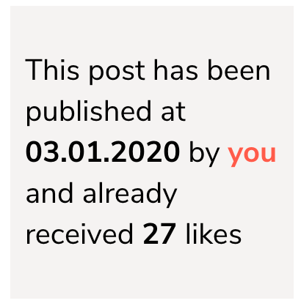
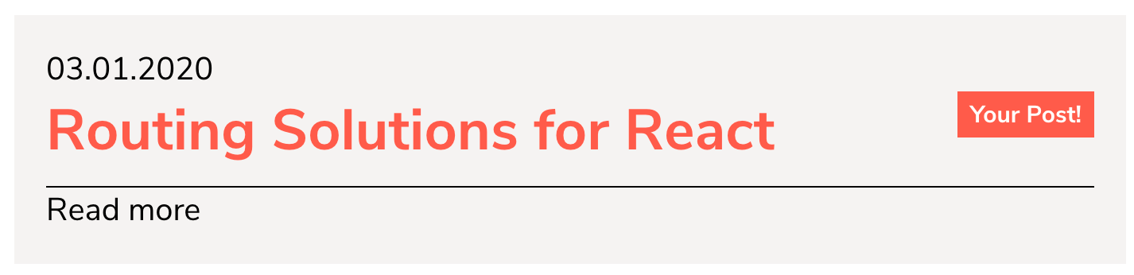
Globale Daten
Idee: React Context auch für "echte" globale Daten
Beispiel: angemeldeter Benutzer
Beispiel: ChatPage oder Tabs
Beispiel: UserStatsPage für fetch ?
User-Objekt mit Daten und Funktionen liegt in einem Context

Slide 73
React Context
Provider-Komponente
Genau wie beim FormContext
function AuthContextProvider(props) {
return (
<AuthContext.Provider value={ ... }>
{ children }
</AuthContext.Provider>
);
}

Slide 74
React Context
Provider-Komponente
Wird ganz oben in der Hierarchie eingebunden, ganze Anwendung hat darauf Zugriff
function AuthContextProvider(props) {
return (
<AuthContext.Provider value={ ... }>
{ children }
</AuthContext.Provider>
);
}
function App(props) {
return <AuthContextProvider>
<BlogPost />
</AuthContextProvider>
}
Ebenfalls wie beim FormContext

Slide 75
React Context
Provider-Komponente
Provider stellt nicht nur Zustand, sondern auch Funktionen zur zur Verarbeitung Verfügung
function AuthContextProvider(props) {
const [ user, setUser ] = React.useState(...);
function login(username, password) {
loginViaHttp(...).then(response => setUser(response.user));
}
function logout() { setUser(null); }
}

Slide 76
React Context
Provider-Komponente
Runterreichen von State und Callback-Funktionen
function AuthContextProvider(props) {
const [ user, setUser ] = React.useState(...);
function login(username, password) {
loginViaHttp(...).then(response => setUser(response.user));
}
function logout() { setUser(null); }
return (
<AuthContext.Provider value={{
user, login, logout
}}>
{ children }
</AuthContext.Provider>
);
}
Bereitgestellte Werte und Callback-Funktionen

Slide 77
React Context
useContext: Verwendung des Contexts mit Hooks
function CurrentUser(props) {
const { user } = useContext(AuthContext);
return <div>Welcome, {user} /></div>
}
Beispiel: ChatPage oder Tabs
Beispiel: UserStatsPage für fetch ?

Slide 78
React Context
useContext: Verwendung des Contexts mit Hooks
function LoginForm() {
const { login } = useContext(AuthContext);
return <Form>
<TextField name="username" />
<TextField name="password" />
<Button onButtonClick={ formState =>
login(formState.username, formState.password)}>Login
</Button>
</Form>
}
Beispiel: ChatPage oder Tabs
Beispiel: UserStatsPage für fetch ?

Slide 79
React Context
useReducer & useContext kombiniert
Wir können den AuthContext mit useReducer implementieren
Bereitgestellte Funktionen dispatchen dann Actions
Beispiel: ChatPage oder Tabs
Beispiel: UserStatsPage für fetch ?

Slide 80
React Context
useReducer & useContext kombiniert
Wir können den AuthContext mit useReducer implementieren
Bereitgestellte Funktionen dispatchen dann Actions
function authReducer(state, action) { ... }
function AuthContextProvider(props) {
const [state, dispatch] = React.useReducer(authReducer);
return (
<AuthContext.Provider value={{
user: state.user,
login(u,p) { dispatch({type: "LOGIN", ...}) },
logout() { dispatch({type: "LOGOUT", ...}) }
}}>
{ children }
</AuthContext.Provider>
);
}
Beispiel: ChatPage oder Tabs
Beispiel: UserStatsPage für fetch ?

Slide 81
React Context
useReducer & useContext kombiniert
Wir können den AuthContext mit useReducer implementieren
Bereitgestellte Funktionen dispatchen dann Actions
👍 Globaler Zustand (kann ganz oben in der Hierarchie eingefügt werden)
Strukturierung nach Geschmack möglich (Zusand pro Anwenungsteil möglich)
👍 Geschäftslogik jetzt aus den Komponenten raus (dank reducer-Funktion)
👍 Technik ist Transparent für Consumer (kein dispatch-Aufruf...)
Beispiel: ChatPage oder Tabs
Beispiel: UserStatsPage für fetch ?

Slide 82
React Context
useReducer & useContext kombiniert
Wir können den AuthContext mit useReducer implementieren
Bereitgestellte Funktionen dispatchen dann Actions
👍 Globaler Zustand (kann ganz oben in der Hierarchie eingefügt werden)
Strukturierung nach Geschmack möglich (Zusand pro Anwenungsteil möglich)
👍 Geschäftslogik jetzt aus den Komponenten raus (dank reducer-Funktion)
👍 Technik ist Transparent für Consumer (kein dispatch-Aufruf...)
👎 Performance bei häufigen Änderungen?
👎 Actions, die von mehreren Reducern verarbeitet werden sollen?
👎 Tooling (Visualisierung der Änderungen am globalen Zustand)
Redux? 😇
Beispiel: ChatPage oder Tabs
Beispiel: UserStatsPage für fetch ?

Slide 83
Redux

Slide 84
Globale Daten
Beispiel: angemeldeter Benutzer
Ansatz 2: Redux
Beispiel: ChatPage oder Tabs
Beispiel: UserStatsPage für fetch ?
User-Objekt mit Daten und Funktionen liegt im globlen Redux Store

Slide 85
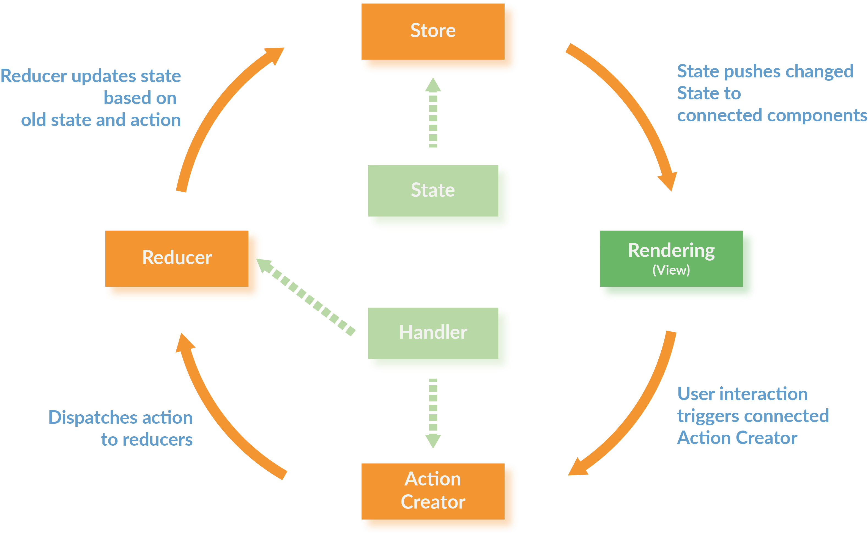
Redux
Redux verschiebt Verantwortlichkeiten aus der React-Komponente
Beispiel: ChatPage oder Tabs
Beispiel: UserStatsPage für fetch ?

Slide 86
Redux
Redux verschiebt Verantwortlichkeiten aus der React-Komponente
Beispiel: ChatPage oder Tabs
Beispiel: UserStatsPage für fetch ?

Slide 87
Redux
Redux verschiebt Verantwortlichkeiten aus der React-Komponente
Der globale State ("Store") besteht aus mehreren Teilen ("Slices")
Eine reducer-Funktion verwaltet jeweils einen Slice
Die slices sind von einander getrennt
Komponenten haben auf alle Slices zugriff
Beispiel: ChatPage oder Tabs
Beispiel: UserStatsPage für fetch ?
auth
blog
options

Slide 88
Redux
Beispiel: Redux mit connect-Funktion ("Klassiker")
Im Gegensatz zu useReducer muss eine Komponente aus dem Store die benötigten Daten abfragen
Nur wenn sich die abgefragten Daten ändern, wird die Komponente neu gerendert (nicht bei jedem Update im Store!)
Beispiel: ChatPage oder Tabs
Beispiel: UserStatsPage für fetch ?

Slide 89
Redux
Beispiel: Redux mit connect-Funktion ("Klassiker")
Im Gegensatz zu useReducer muss eine Komponente aus dem Store die benötigten Daten abfragen
Nur wenn sich die abgefragten Daten ändern, wird die Komponente neu gerendert (nicht bei jedem Update im Store!)
function UserProfile(props) {
return <div>
<h1>{props.username}</h1>
<button onClick={props.logout}>Logout</button>
</div>
}
export default connect(state => ({
username: state.auth.username
}),
dispatch => ({ logout: () => dispatch(logout()) })
);
Beispiel: ChatPage oder Tabs
Beispiel: UserStatsPage für fetch ?

Slide 90
Globaler Zustand
Beispiel: Redux mit Hooks API ("modern")
function UserProfile(props) {
const username = useSelector(state => state.auth.username);
const dispatch = useDispatch();
return <div>
<h1>{username}</h1>
<button onClick={() => dispatch(logout()}>Logout</button>
</div>
}
Beispiel: ChatPage oder Tabs
Beispiel: UserStatsPage für fetch ?

Slide 91
Globaler Zustand
Beispiel: Custom Hook
function useUsername() {
return useSelector(state => state.auth.username);
}
function UserProfile(props) {
const username = useUsername();
return <div>
<h1>{username}</h1>
<button onClick={...}>Logout</button>
</div>
}
Beispiel: ChatPage oder Tabs
Beispiel: UserStatsPage für fetch ?

Slide 92
Globaler Zustand
Beispiel: Komplexer Zustand
function UserProfile(props) {
const {username, token} = useSelector(
state => ({ username: state.auth.username,
token: state.auth.token
}));
return <div>
...
</div>
}
Beispiel: ChatPage oder Tabs
Beispiel: UserStatsPage für fetch ?

Slide 93
Globaler Zustand
Beispiel: Komplexer Zustand
function UserProfile(props) {
const {username, token} = useSelector(
state => ({ username: state.auth.username,
token: state.auth.token
}));
return <div>
...
</div>
}
Beispiel: ChatPage oder Tabs
Beispiel: UserStatsPage für fetch ?
Wird jedes Mal gerendert, wenn sich irgendwas im globalen State geändert hat 😱

Slide 94
Globaler Zustand
Beispiel: Komplexer Zustand
Lösung 1: Vergleichsfunktion
function UserProfile(props) {
const {username, token} = useSelector(
state => ({ username: state.auth.username,
token: state.auth.token
}), comparatorFunction);
return <div>
...
</div>
}
Beispiel: ChatPage oder Tabs
Beispiel: UserStatsPage für fetch ?
Vergleicht die beiden Einträge

Slide 95
Globaler Zustand
Beispiel: Komplexer Zustand
Lösung 2: 2x useSelector verwenden
👉 Empfohlener Weg laut "Style Guide"
function UserProfile(props) {
const username = useSelector(state => state.auth.username);
const token = useSelector(state => state.auth.token);
return <div>
...
</div>
}
Beispiel: ChatPage oder Tabs
Beispiel: UserStatsPage für fetch ?
username und token sind strings

Slide 96
Globaler Zustand
Beispiel: Komplexer Zustand
Lösung 3: Custom Hook
👉 🤯
function useUsernameAndToken() {
const username = useSelector(state => state.auth.username);
const token = useSelector(state => state.auth.token);
return { username, token };
}
function UserProfile(props) {
const { username, token } = useUsernameAndToken();
return <div>
...
</div>
}
Beispiel: ChatPage oder Tabs
Beispiel: UserStatsPage für fetch ?

Slide 97
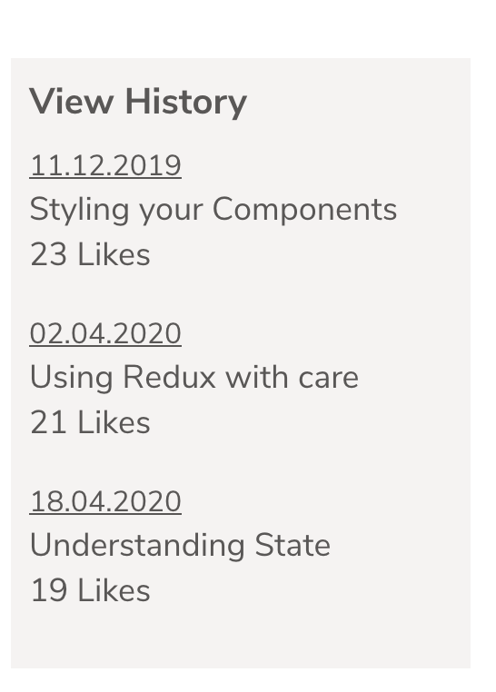
Globaler Zustand
Optimierung: (Komplexe) Auswahl aus dem globalen State
Beispiel: ChatPage oder Tabs
Beispiel: UserStatsPage für fetch ?
Liste der zuletzt angeklickten Posts
(nur auf dem Client gehalten)

Slide 98
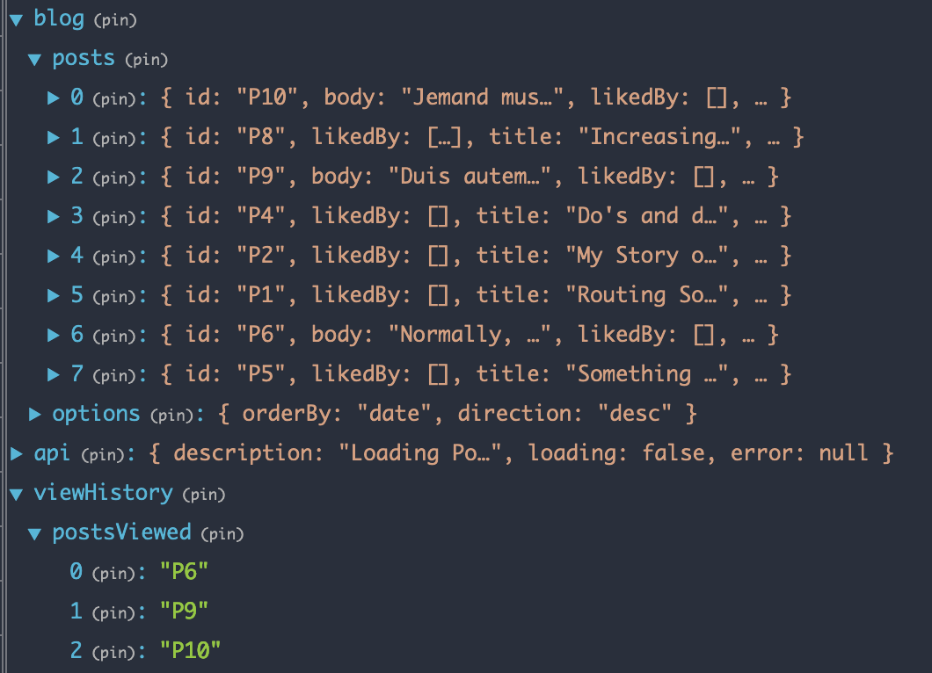
Globaler Zustand
(Komplexe) Auswahl aus dem globalen State
Beispiel: ChatPage oder Tabs
Beispiel: UserStatsPage für fetch ?
Liste der zuletzt angeklickten Posts
(nur auf dem Client gehalten)
Im Store:
Liste mit Ids und Liste mit Posts
("normalisiert")

Slide 99
Globaler Zustand
(Komplexe) Auswahl aus dem globalen State
Beispiel: ChatPage oder Tabs
Beispiel: UserStatsPage für fetch ?
🤔 Wann muss die History neu gerendert werden?
Im Store:
Liste mit Ids und Liste mit Posts
("normalisiert")

Slide 100
Globaler Zustand
(Komplexe) Auswahl aus dem globalen State
Beispiel: ChatPage oder Tabs
Beispiel: UserStatsPage für fetch ?
🤔 Wann muss die History neu gerendert werden?
Enthaltener Post hat sich geändert
Neuer Post in Liste dazugekommen

Slide 101
Globaler Zustand
Lösungen?
Beispiel: ChatPage oder Tabs
Beispiel: UserStatsPage für fetch ?

Slide 102
Globaler Zustand
Lösungen?
So vielleicht?
function Sidebar() {
const allPosts = useSelector(state => state.blog.posts);
const postIds = useSelector(state => state.viewHistory.postsViewed);
const postsInSidesBar = allPosts.filter(p => postsIds.include(p.id));
return ...;
}
Beispiel: ChatPage oder Tabs
Beispiel: UserStatsPage für fetch ?

Slide 103
Globaler Zustand
Lösungen?
So vielleicht?
function Sidebar() {
const allPosts = useSelector(state => state.blog.posts);
const postIds = useSelector(state => state.viewHistory.postsViewed);
const postsInSidesBar = allPosts.filter(p => postsIds.include(p.id));
return ...;
}
Beispiel: ChatPage oder Tabs
Beispiel: UserStatsPage für fetch ?
Wenn sich irgendein Post ändert (oder dazu kommt), wird neu gerendert 😢

Slide 104
Globaler Zustand
Lösungen?
So vielleicht?
function Sidebar() {
const allPosts = useSelector(state => state.blog.posts);
const postIds = useSelector(state => state.viewHistory.postsViewed);
const postsInSidesBar = allPosts.filter(p => postsIds.include(p.id));
return ...;
}
Beispiel: ChatPage oder Tabs
Beispiel: UserStatsPage für fetch ?
Bei jedem rendern neu berechen?

Slide 105
Globaler Zustand
Lösung: reselect-Bibliothek
"Selektoren", die nur ausgeführt werden, wenn sich eine Abhängigkeit ändert
Beispiel: ChatPage oder Tabs
Beispiel: UserStatsPage für fetch ?

Slide 106
Globaler Zustand
Lösung: reselect-Bibliothek
"Selektoren", die nur ausgeführt werden, wenn sich eine Abhängigkeit ändert
const selectAllPosts = state => state.blog.posts;
const selectViewedPostIds = state => state.viewHistory.postsViewed;
function Sidebar() {
const allPosts = useSelector(state => state.blog.posts);
const postIds = useSelector(state => state.viewHistory.postsViewed);
const postsInSidesBar = allPosts.filter(p => postsIds.include(p.id));
return ...;
}
Beispiel: ChatPage oder Tabs
Beispiel: UserStatsPage für fetch ?

Slide 107
Globaler Zustand
Lösung: reselect-Bibliothek
"Selektoren", die nur ausgeführt werden, wenn sich eine Abhängigkeit ändert
const selectAllPosts = state => state.blog.posts;
const selectViewedPostIds = state => state.viewHistory.postsViewed;
const selectViewedPosts = createSelector(
[selectAllPosts, selectViewedPostIds],
(allPosts, viewedPostIds) => // teure Filterlogik hier
function Sidebar() {
const postsInSidesBar = useSelector(selectViewedPosts);
return ...;
}
Beispiel: ChatPage oder Tabs
Beispiel: UserStatsPage für fetch ?

Slide 108
Globaler Zustand
Redux oder Context?
Redux hat mehr Features
Middlewares für Logging, Time Travelling etc
Developer Tools
Architektur-Modell (Reducer, Actions, ...)
Redux ist global, Context prinzipiell auch für Teil-Anwendungen
Context einfacher zu bedienen (?)
Durch Hooks API ist Redux aber etwas einfacher geworden
Redux performanter
Context nur bei Daten, die sich nicht häufig ändern
Redux und andere Ansätze widersprechen sich nicht
Lokaler Zustand weiterhin erlaubt
Beispiel: ChatPage oder Tabs
Beispiel: UserStatsPage für fetch ?

Slide 109
Ausblick: Redux
Redux Toolkit https://redux-toolkit.js.org/
The official, opinionated, batteries-included toolset for efficient Redux development
Default-Konfiguration mit TypeScript, Thunk u.a.
Vereinfachte Reducer und Actions
Spart viel Boilerplate-Code
Bringt reselect und immer mit
Template für create-react-app
Beispiel: ChatPage oder Tabs
Beispiel: UserStatsPage für fetch ?

Slide 110
Alternativen
MobX: "Simple, scalable state management"
https://github.com/mobxjs/mobx
Modelle werden als ES6-Klassen geschrieben und mit Dekoratoren versehen
Beispiel: ChatPage oder Tabs
Beispiel: UserStatsPage für fetch ?

Slide 111
Alternativen
MobX: "Simple, scalable state management"
https://github.com/mobxjs/mobx
Modelle werden als ES6-Klassen geschrieben und mit Dekoratoren versehen
import { observable, action } from "mobx"
class Auth {
@observable userId = null;
@observable userName = null;
}
Beispiel: ChatPage oder Tabs
Beispiel: UserStatsPage für fetch ?

Slide 112
Alternativen
MobX: "Simple, scalable state management"
https://github.com/mobxjs/mobx
Modelle werden als ES6-Klassen geschrieben und mit Dekoratoren versehen
import { observable, action } from "mobx"
class Auth {
@observable userId = null;
@observable userName = null;
@action.bound
login(userId, userName) {
this.userId = userId;
this.userName = userName;
}
@action.bound
logout() {
this.userId = null; this.userName = null;
}
}
Beispiel: ChatPage oder Tabs
Beispiel: UserStatsPage für fetch ?

Slide 113
Alternativen
MobX: "Simple, scalable state management"
React Komponenten werden zu "Observern", die automatisch bei Aktualisierungen am Model aktualisiert werden
import { observer } from "mobx-react"
function UserBadge({auth}) {
return <div>Welcome, {auth.userName}
<button onclick={auth.logout}>Logout</button>
</div>
}
export observer(UserBadge);
Beispiel: ChatPage oder Tabs
Beispiel: UserStatsPage für fetch ?

Slide 114
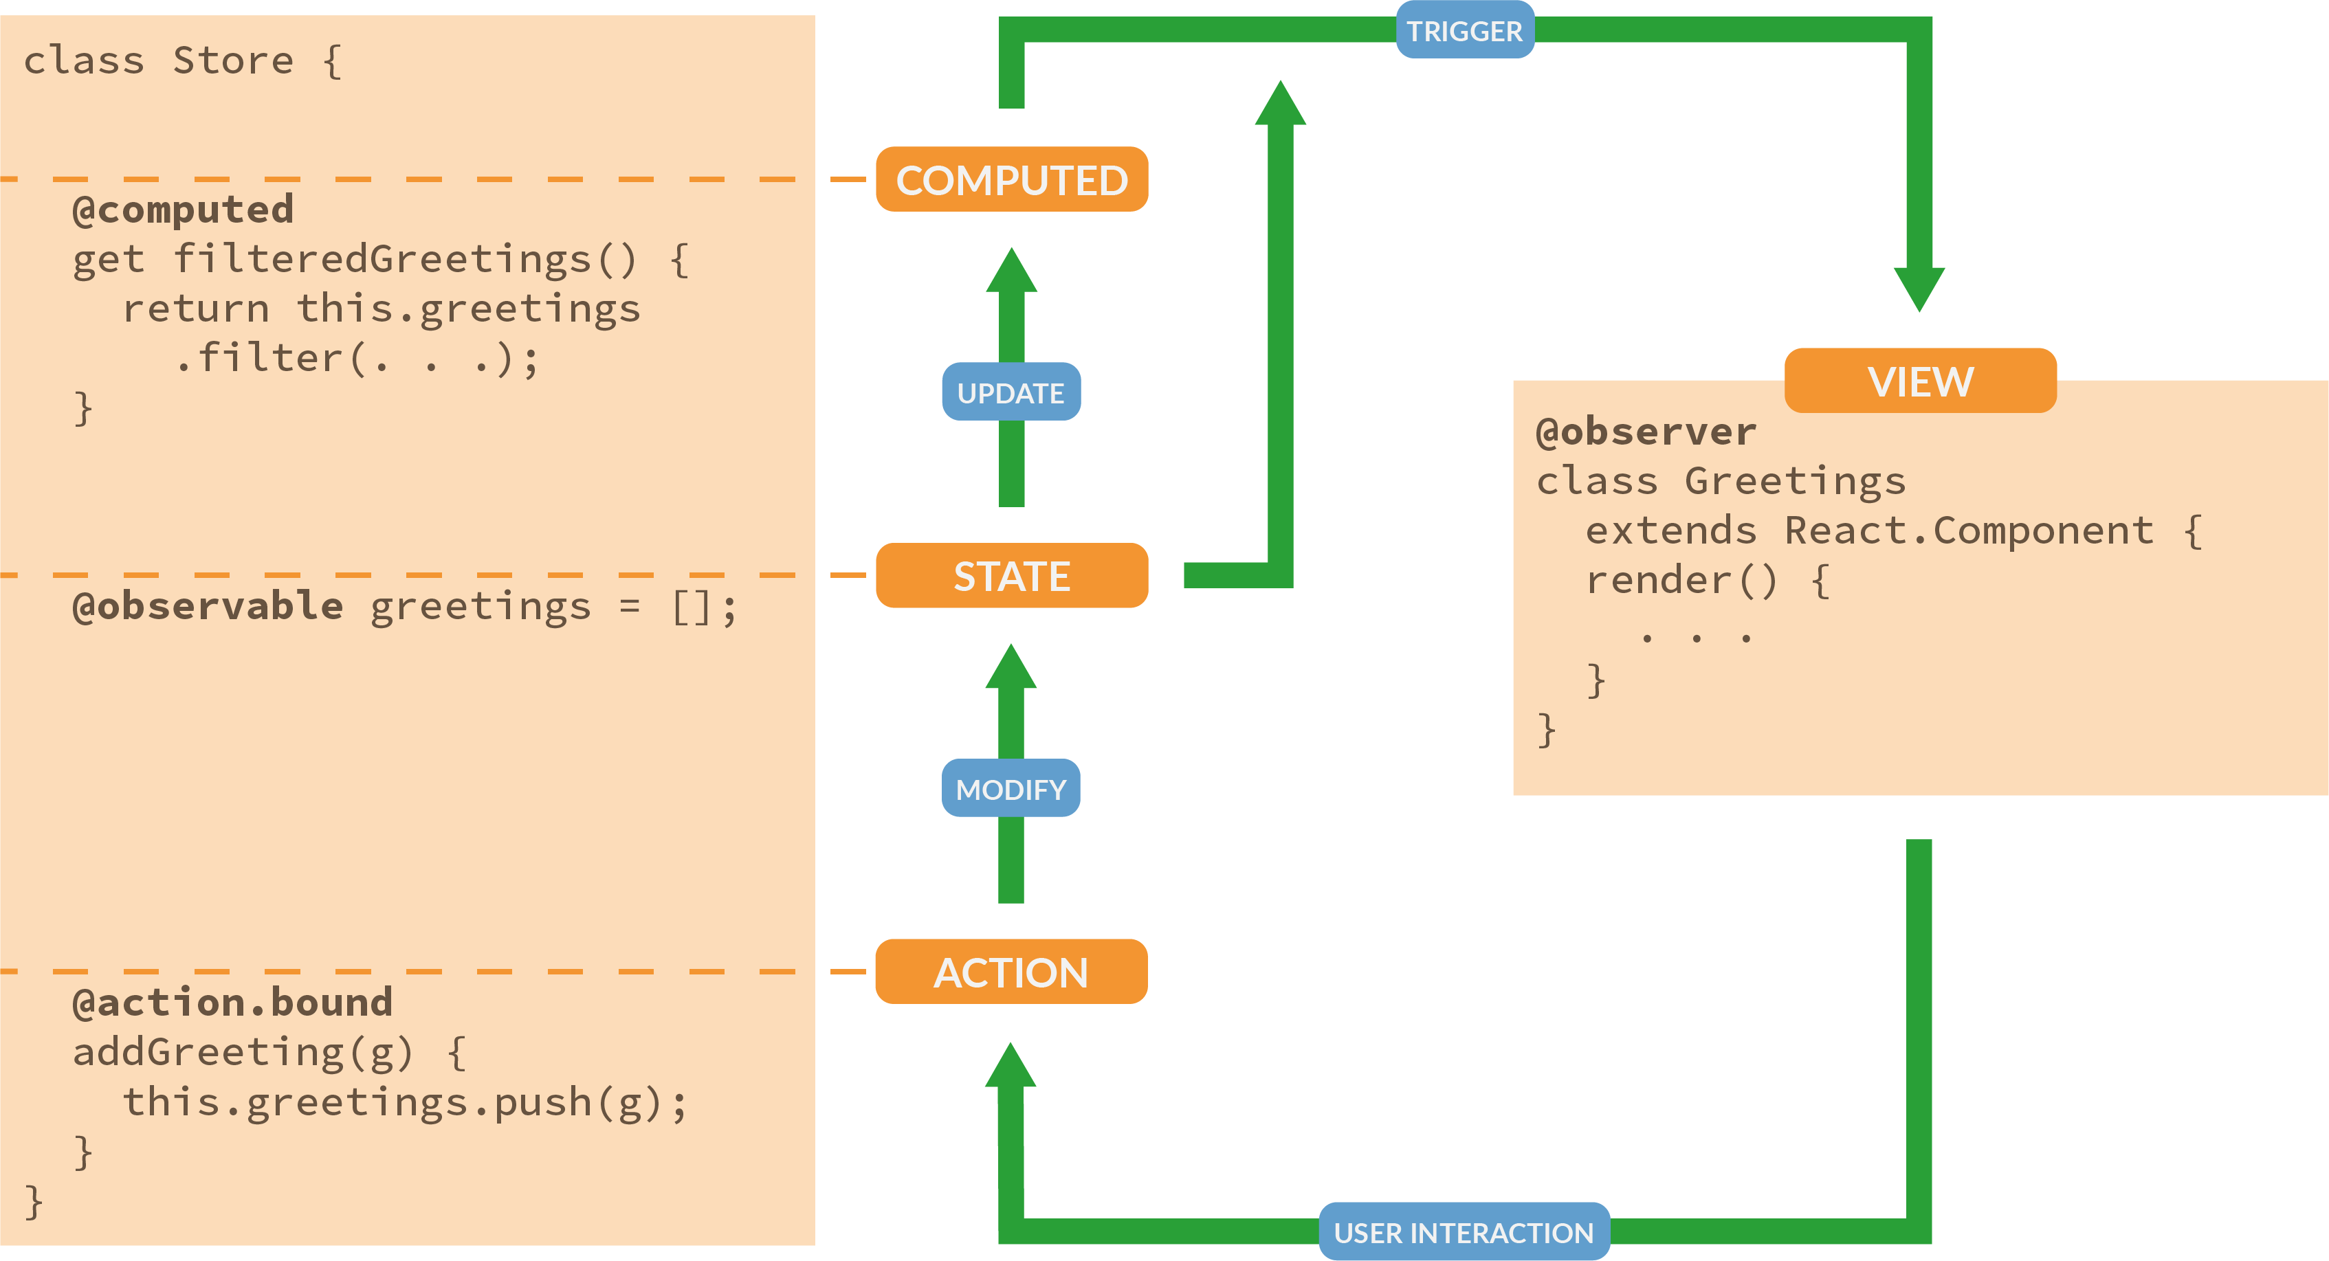
Alternativen
MobX: "Simple, scalable state management"
Datenfluss wie bei Redux in eine Richtung
Aufteilung in State und Actions, auch ähnlich Redux
Programmiermodell natürlich ganz anders
Dev Tools ebenfalls vorhanden
Beispiel: ChatPage oder Tabs
Beispiel: UserStatsPage für fetch ?

Slide 115
Zusammenfassung
Es ist komplex...
Viele Möglichlkeiten, durch (Custom) Hooks noch mehr als früher
Lokaler und globaler State schliessen sich nicht aus
State immer so nah wie möglich halten
useReducer + Context !== Redux
Context kann (für einfache Fälle) eine Alternative sein
Auf jeden Fall TypeScript
Falls Redux, mit Redux Toolkit starten
Beispiel: ChatPage oder Tabs
Beispiel: UserStatsPage für fetch ?

Slide 116
https://reacttraining.dev
NILS HARTMANN
https://nilshartmann.net
Vielen Dank!
Slides: https://nils.buzz/oose2020-react-state
Source Code: https://github.com/nilshartmann/react-state-example
Fragen & Kontakt: nils@nilshartmann.net

